Slide 1
Паразитарные природно-очаговые заболевания
Выполнили: студенты 34 группы 1 курса лечебного факультета Малашенков Матвей, Хамцова Владислава
Научный руководитель: старший преподаватель кафедры медицинской биологии и общей генетики Кравченко Наталья Андреевна

Slide 2
Практическое значение темы
Практическое значение учения о паразитарных природно-очаговых заболеваниях выражается в возможности открыть новые болезни или предположить развитие того или другого заболевания. Именно так был открыт клещевой энцефалит на Дальнем Востоке (до этого он назывался «токсический грипп»), клещевой возвратный тиф в Средней Азии (ранее - «хининоупорные случаи малярии»). Также Е.Н. Павловский предсказал такое заболевание как «марсельская лихорадка» (сыпнотифозная лихорадка в СССР), лихорадку цуцугамуши в Приморском крае и др.

Slide 3
Определение понятия
Природно-очаговые заболеваний - инфекционные и инвазионные заболевания, которые могут длительное время существовать на определенных территориях, независимо от человека.

Slide 4
Особенности природно-очаговых заболеваний
Природная очаговость – это особенность некоторых болезней, заключающаяся в том, что они имеют в природе эволюционно возникшие очаги, существование которых обеспечивается последовательным переходом возбудителя такой болезни от одного животного к другому, обычно при посредничестве кровососущих беспозвоночных (клещей и насекомых).
Природная очаговость связана территориально с биотопами географических ландшафтов и обеспечивается исторически сложившимися биоценозами. Это учение, предложенное и обоснованное Е. Н. Павловским для некоторых инфекционных болезней: чума, туляремия, клещевой и японский энцефалит, бешенство, орнитозы, токсоплазмоз, лептоспирозы, кожный лейшманиоз зоонозного типа, клещевой возвратный тиф, некоторые гельминтозы.

Slide 5
Черты природно-очаговых заболеваний
Циркулирование возбудителей от одного животного к другому независимо от человека
Дикие животные – резервуары возбудителя
Распространение болезней на ограниченной территории с определенным ландшафтом, климатическими факторами и биогеоценозами
Одной из особенностей данных является возможный эндемизм, обусловленный встречаемостью возбудителей, переносчиков, хозяев, на строго определенных территориях.

Slide 6
Компоненты природного очага
Возбудитель
Восприимчивые к возбудителю животные – резервуары
Комплекс природно-климатических условий, представляющих собой биогеоценоз
Вместилище очага в пространственном отношении
Наличие факторов внешней среды, способствующих существованию биотических элементов очага и циркуляции возбудителя

Slide 7
Классификация паразитарных природно-очаговых заболеваний
Евгений Никанорович Павловский разделил болезни на 2 группы.
Для первой группы характерен алиментарный путь заражения, поэтому они были названы нетрансмиссивными. Факторами передачи в этом случае является пища, вода.
Вторая группа заболеваний – это трансмиссивные заболевания, к которым и относится учение Павловского. Фактором передачи в данном случае являются переносчики - кровососущие насекомые, клещи.

Slide 8
Паразитарные природно-очаговые заболевания по характеру ландшафта
Антропургические очаги.
Распространение возбудителей осуществляется домашними и дикими животными при освоении человеком новой территории (очаги японского энцефалита, кожного лейшманиоза, клещевого возвратного тифа, др.)
Синантропные очаги.
Циркуляция возбудителей связана только с домашними животными (очаги токсоплазмоза, трихинеллеза.)

Slide 9
Классификация заболеваний по количеству хозяев
Моногостальный - резервуаром является один вид животных. Формируется в тех случаях, если возбудитель адаптирован только к одному виду хозяев или на определенной территории не обитают другие виды животных, которые могут быть хозяевами паразита.
Полигостальный - резервуаром являются несколько видов животных.

Slide 10
Классификация заболеваний по количеству переносчиков
Моновекторный - возбудители передаются только одним видом переносчиков. Определяется видовым составом переносчиков в конкретном биоценозе.
Поливекторный - возбудители передаются различными видами переносчиков.

Slide 11
Структура природно-очагового нетрансмиссивного заболевания
Обозначения к рисунку:
5 - возбудитель заболевания - широкий лентец; 6 - природный резервуар - рыбоядные млекопитающие; 7 - промежуточные хозяева - циклопы и рыбы; 8 - крупные пресноводные водоемы Северной Евразии и Америки
Рис 1. Структура природных очагов паразитарных заболеваний: б - дифиллоботриоз (нетрансмиссивное заболевание)

Slide 12
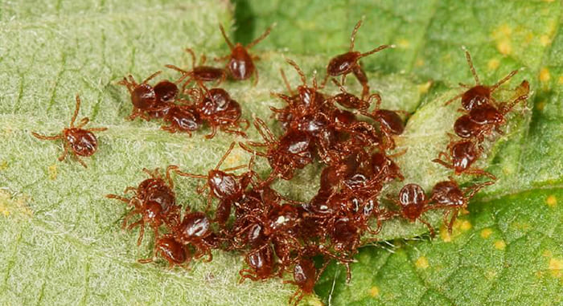
Природно-очаговые трансмиссивные заболевания
Представляют собой особу группу заболеваний, передаваемых с участием кровососущих членистоногих. Для них характерно наличие переносчика в качестве дополнительного компонента, помимо основных
Рис 2. Клещи – резервуары трансмиссивных болезней

Slide 13
Разновидности трансмиссивного пути передачи заболевания
Инокуляция – здоровый человек заражается во время укуса насекомого через его ротовой аппарат. Такая передача будет происходить несколько раз, если переносчик не погибнет (например, так распространяется малярия).
Контаминация – человек заражается через втирание фекалий насекомого в укушенное место. Заражение также может повторяться многократно, вплоть до смерти переносчика (пример болезни – сыпной тиф).
Специфическая контаминация – заражение здорового человека происходит во время втирания насекомого в поврежденную кожу (например, когда на ней есть царапинки или ранки). Передача происходит единожды, так как переносчик умирает (пример болезнь – возвратный тиф).

Slide 14
Природно-очаговые трансмиссивные заболевания
Переносчиками возбудителей природно-очаговых трансмиссивных заболеваний могут быть клещи, комары, мухи, москиты, мошки, мокрецы, слепни, вши, блохи, которые обеспечивают циркуляцию возбудителя заболевания в очаге. Различают специфических (облигатных, истинных) и факультативных переносчиков. В организме специфического переносчика возбудитель проходит цикл своего развития, размножается. Переносчик становится способным заражать хозяина-реципиента через сравнительно короткий срок.
Например, москиты являются специфическими переносчиками для лейшманий, комары рода Anopheles - для малярийных плазмодиев, поцелуйные клопы - для возбудителя американского трипаносомоза.
В организме факультативного переносчика возбудитель также может размножаться. Однако его количество в теле такого переносчика часто не достигает величины, достаточной для заражения хозяина-реципиента.
Например, в роли факультативного переносчика вируса весенне-летнего энцефалита может быть клещ Boophylus calcaratus, тогда как специфическими переносчиками являются lxodespersulcatus, Ixodes ricinus.

Slide 15
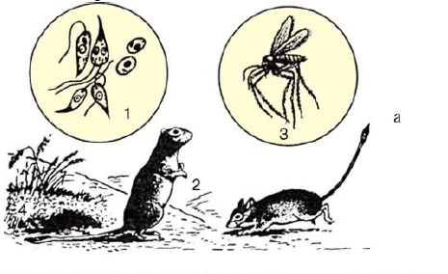
Структура природно-очагового трансмиссивного заболевания
Обозначения к рисунку:
1 - возбудитель заболевания - лейшмания; 2 - природный резервуар - монгольские песчанки; 3 - переносчик возбудителя - москит; 4 - норы грызунов в полупустынях и степях Центральной Азии;
Рис 3. Структура природных очагов паразитарных заболеваний: а - лейшманиоз (трансмиссивное заболевание)

Slide 16
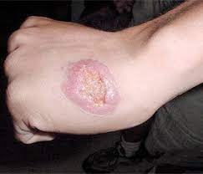
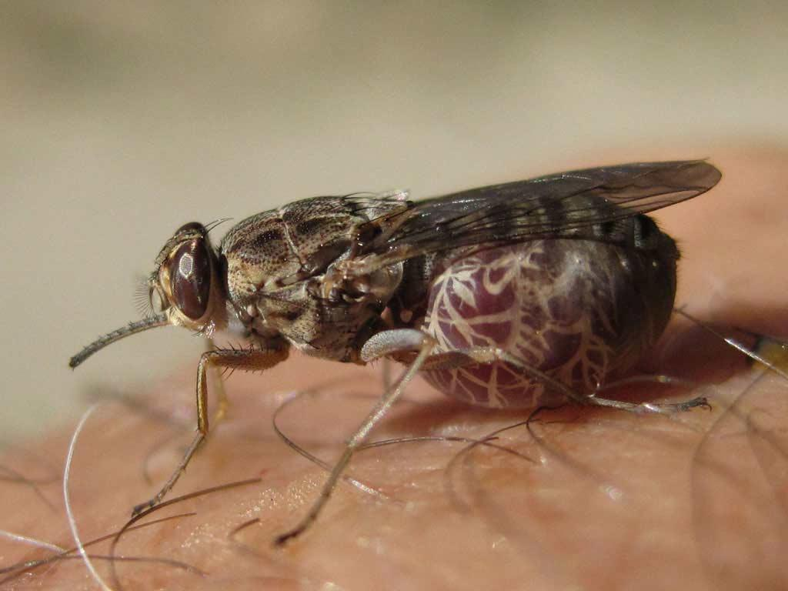
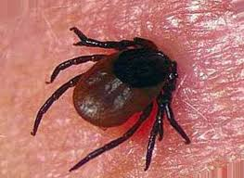
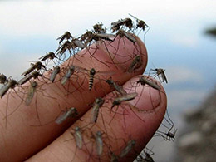
Примеры трансмиссивных природно-очаговых заболеваний
Рис 4. Лейшманиоз
Рис 5. Трипаносомоз
Рис 6. Клещевой энцефалит
Рис 7. Лихорадка Западного Нила

Slide 17
Классификация болезней по возбудителям
Вирусные
Протозойные
Гельминтозы

Slide 18
Вирусные заболевания
Название | Возбудитель | Резервуары | Распространённость
Японский энцефалит | Вирус рода Flavivirus, переносимый Culex tritaeniorhynchus | Животные и птицы | Азия, Западная часть Тихого океана
Клещевой энцефалит | Вирус рода Flavivirus, переносимый Ixodes Persulcatus | Иксодовые клещи | Лесная и лесостепная умеренная климатическая зона Евразийского континента
Желтая лихорадка | Viscerophilus tropicus | Обезьяны | Тропические районы Центральной Африки, Южная Америка
Бешенство | Rabies lyssavirus | Дикие хищные млекопитающие, рукокрылые | Распространено повсеместно, кроме Австралии

Slide 19
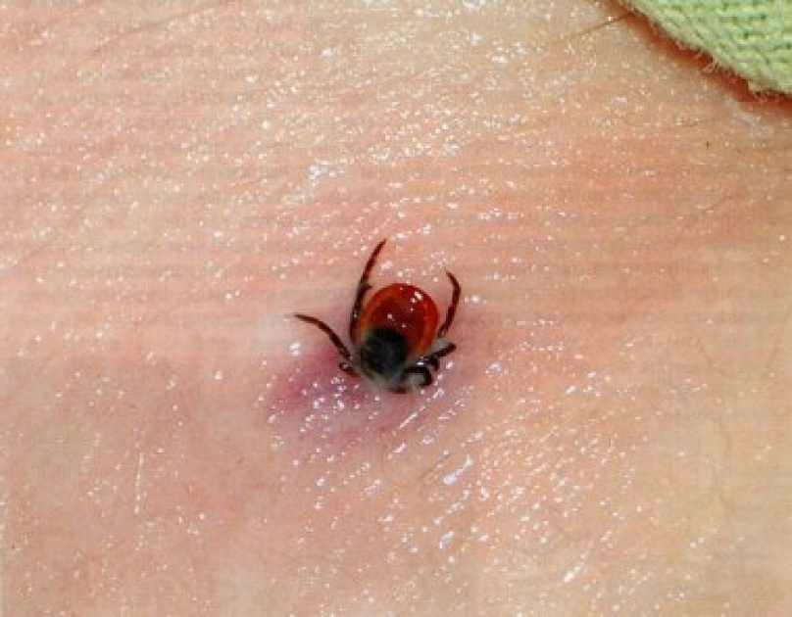
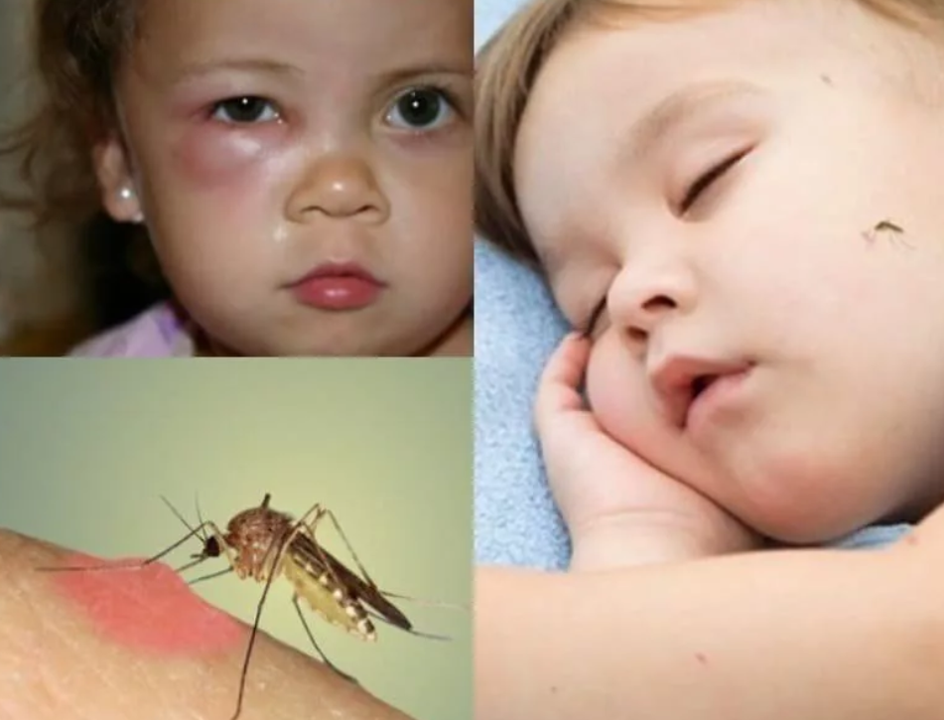
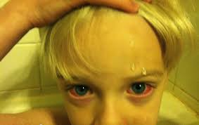
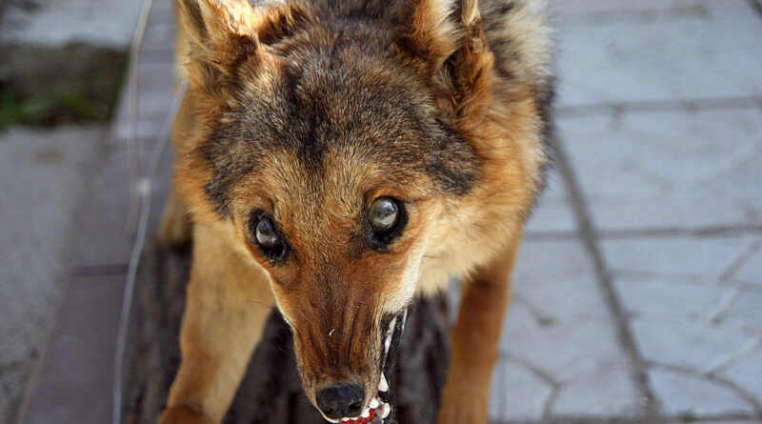
Изображения вирусных природно-очаговых заболеваний
Рис 8. Клещевой энцефалит
Рис 9. Японский энцефалит
Рис 10. Желтая лихорадка
Рис 11. Бешенство

Slide 20
Протозойные болезни
Название | Возбудитель | Резервуар | Распространенность
Балантидиаз | Balantidium coli | Свиньи | Повсеместно, особенно в Латинской Америке, странах Юго-Восточной Азии
Лейшманиоз | Leishmania | Пустынные грызуны, ленивцы, дикобразы | Страны с тропическим и субтропическим климатом
Трипаносомоз | Trypanosoma brucei | Кровососущие мухи | Страны Африки
Токсоплазмоз | Toxoplasma gondii | Кошки, птицы, человек | Все континенты и все географические широты

Slide 21
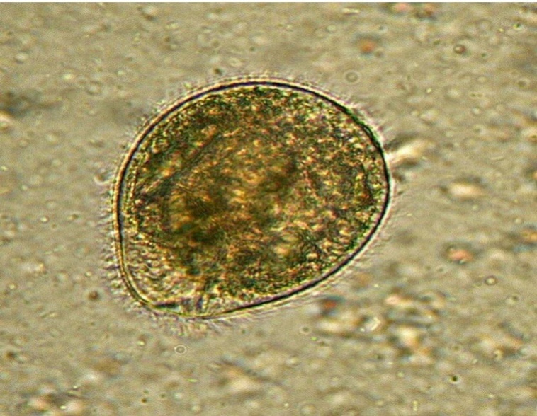
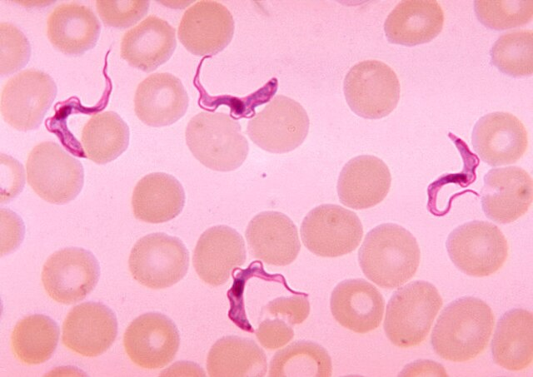
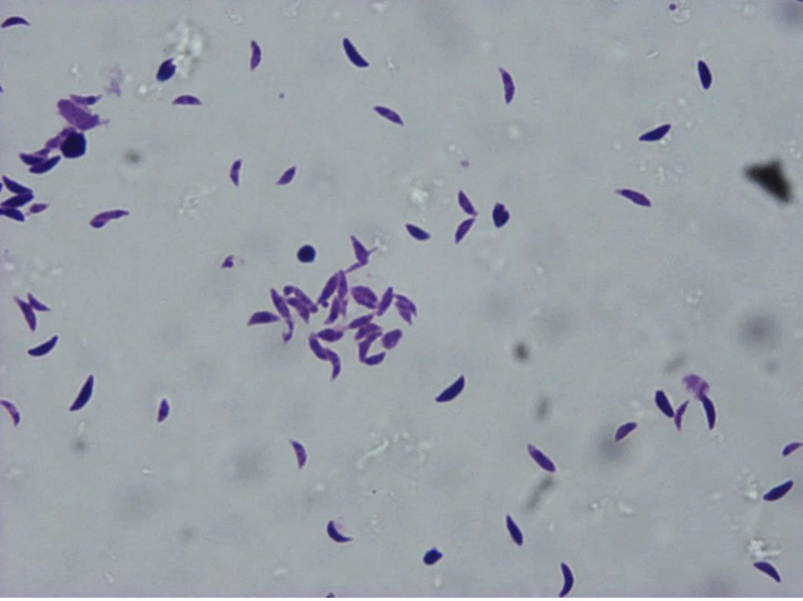
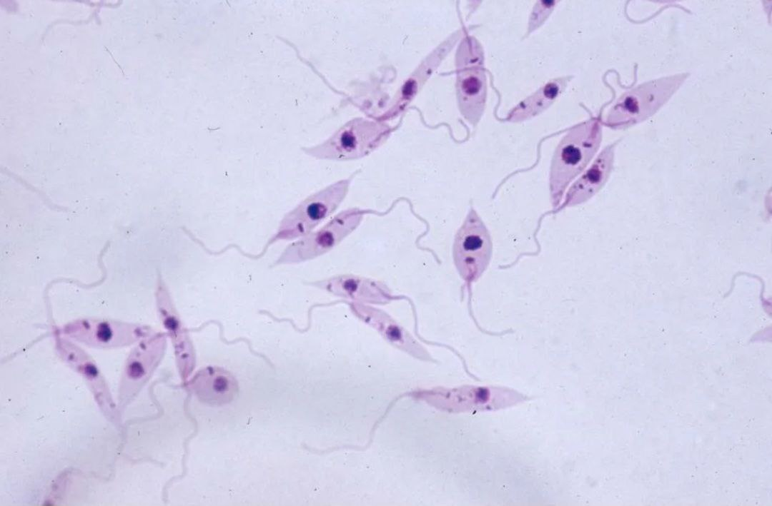
Изображения возбудителей протозойных природно-очаговых болезней
Рис 12. Балантидий
Рис 14. Африканский трипаносомоз
Рис 13. Токсоплазма
Рис 15. Лейшмании

Slide 22
Гельминтозы
Название | Возбудитель | Резервуар | Распространенность
Описторхоз | Плоские черви рода Opisthorchis | Речная рыба | Страны Юго-Восточной Азии
Филяриатоз | Круглые черви типа Filaricides | Бурундуки | Страны с тропическим и субтропическим климатом
Дракункулез | Dracunculus medinensis | Обезьяны, плотоядные животные | Страны Азии и Африки

Slide 23
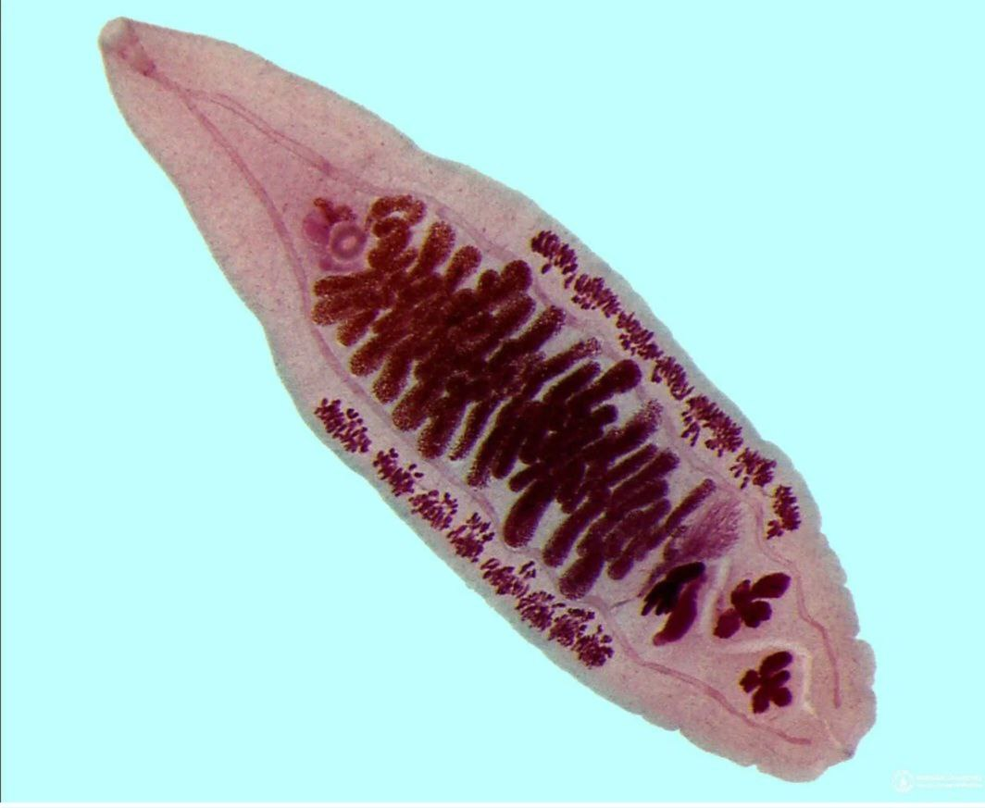
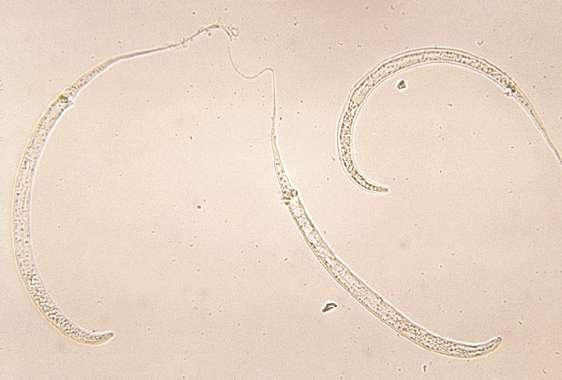
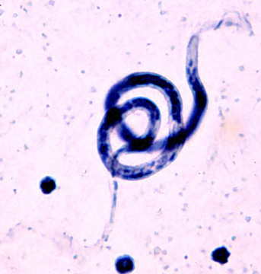
Изображения гельминтозов
Рис 16. Кошачий сосальщик
Рис 18. Дракункулез
Рис 17. Филяриатоз

Slide 24
Профилактика природно-очаговых заболеваний
Представляет особые сложности в связи с тем, что в циркуляцию возбудителя бывает включено большое число хозяев. Разрушение целых биогеоценотических комплексов, возникших в результате эволюционного процесса, экологически неразумно, вредно и даже технически невозможно. Лишь в тех случаях, если очаги невелики и хорошо изучены, возможно комплексное преобразование таких биогеоценозов в направлении, исключающем циркуляцию возбудителя. Так, рекультивация опустыненных ландшафтов с созданием на их месте орошаемых садоводческих хозяйств, проводимая на фоне борьбы с пустынными грызунами и москитами, может резко снизить заболеваемость населения лейшманиозами.
В большинстве же случаев профилактика природно-очаговых болезней должна быть направлена в первую очередь на индивидуальную защиту (предотвращение укусов кровососущими членистоногими, термическая обработка пищевых продуктов и т.д.) в соответствии с путями циркуляции в природе конкретных возбудителей, профилактические прививки, а иногда и профилактическое медикаментозное лечение.

Slide 25
Пути профилактики природно-очаговых заболеваний
Первая группа: способы предохранения людей, проживающих или временно работающих в очагах той или иной болезни.
Способы: вакцинация людей (при туляремии, кожном лейшманиозе, клещевом энцефалите и некоторых других), ношение специальной защитной одежды, применение репеллентов, пологизация.
Вторая группа: мероприятия по подавлению эпизоотии и очистке территорий от тех или иных природных очагов. Эта задача большая и трудная. Решение ее может осуществляться неодинаково в разных районах по отношению к различным заболеваниям. Необходимо проведение тщательного анализа зоны распространения данного заболевания, выявление носителей и переносчиков, изучение их биологии и т.д.
Мероприятия борьбы могут складываться из хозяйственного освоения целинных и залежных земель, тайги на основе высокой агрокультуры лесопаркового хозяйства, борьбы с грызунами и переносчиками. Каждое из этих мероприятий в свою очередь распадается на ряд приемов, зависящих от многих особенностей заболевания, носителей, переносчиков, хозяйственных планов и др.

Slide 26
Заключение
Сегодня можно утверждать, что концепция природной очаговости болезней объединяет ряд относительно самостоятельных проблем, подчас не связанных ни между собой, ни с болезнями человека. В их числе — и собственно болезни диких позвоночных животных (несвойственные человеку), и болезни беспозвоночных животных (в том числе гидробионтов), и болезни диких растений, и, вероятно, болезни микроорганизмов.
Природная очаговость всех этих болезней изучена крайне фрагментарно, отдельные факты недостаточно обобщены и осмыслены с общих позиций, ибо сама концепция развивается почти исключительно в русле медицинских (эпидемиологических) интересов. Для прогресса исследований по всему фронту прежде всего необходимо встать «на точку зрения возбудителя», исследуя факторы, закономерности и механизмы его существования в природных экосистемах

Slide 27
Заключение
Широкий круг объектов и биоценотических проблем, охватываемых концепцией природной очаговости болезней , свидетельствует о том, что она представляет собой одно из направлений симбиотологии.
Явление природной очаговости болезней настолько многолико и так широко распространено в биосфере, что его общебиологический характер не вызывает сомнений.
Столь же очевидны большие и почти не использованные возможности, которые предоставляют сами природные очаги для познания фундаментальных экологических и общебиологических закономерностей.

Slide 28
Заключение
Предельно сжатое изложение современного содержания концепции природной очаговости болезней не преследовало цель охватить весь спектр этой многогранной проблемы.
Авторы видели свою задачу в освещении тех положений учения Павловского, которые к настоящему времени развивались столь бурно и результативно, что внесли наиболее конструктивный вклад в его общее содержание.
Остается справедливым убеждение, что «будет обоснована природная очаговость еще для многих болезней людей, животных, растений». Нет сомнений и в том, что грядущие исследования откроют новые горизонты этой плодотворной концепции. Залог тому — ее огромный внутренний потенциал, который через 60 лет не только не исчерпан, но и до конца не осознан в широком комплексе научных дисциплин — экологии, паразитологии, микробиологии, фитопатологии, эпизоотологии, эпидемиологии, равно как и в общей биологии.

Slide 29
СПАСИБО ЗА ВНИМАНИЕ!

